Slide 1
Отчёт о проведённых работах в ЖК Воробьев дом
июнь 2023 года

Slide 2
Уважаемые жильцы и собственники помещений!
Мы подготовили для вас краткий отчет о выполненных Управляющей компанией работах в ЖК Воробьев дом за июнь 2023 года.
Ваши пожелания и предложения по обслуживанию ЖК просим направлять:
на почту info@uk-vd.ru, по телефону + 7 (495) 940-55-55 или через мобильное приложение «Домиленд».
С заботой о вас,
УК Воробьев дом

Slide 3
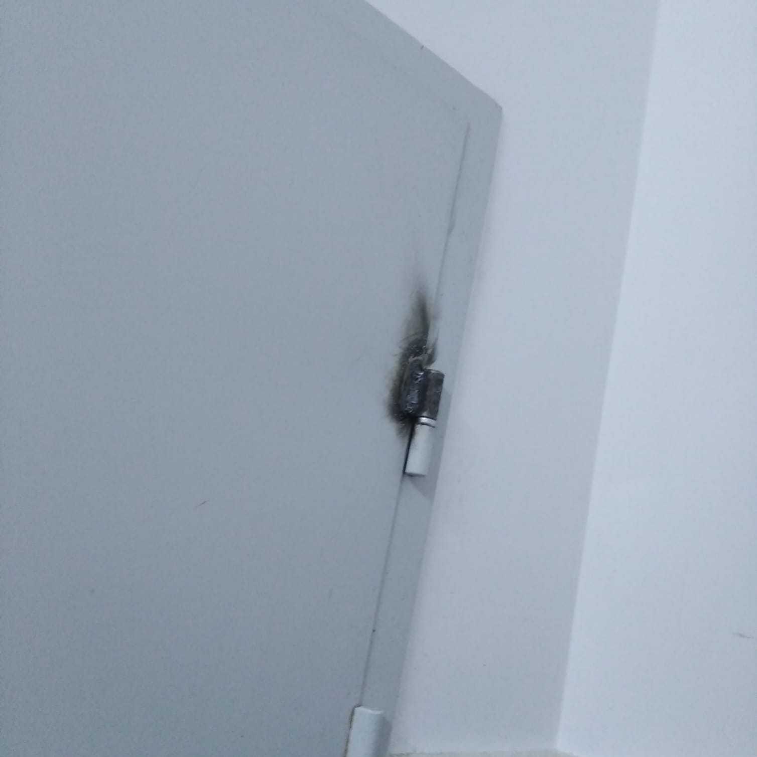
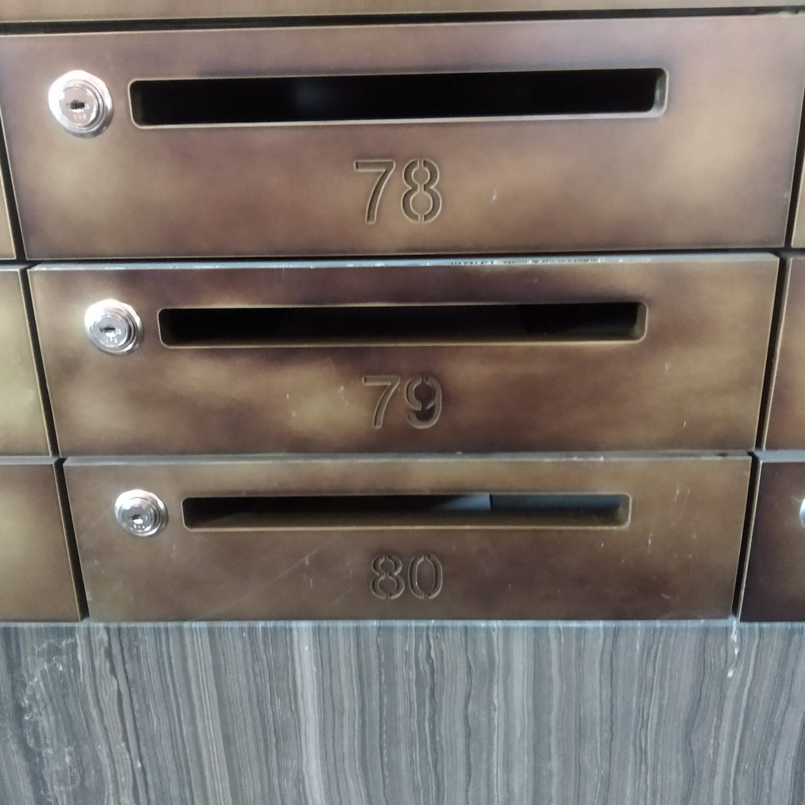
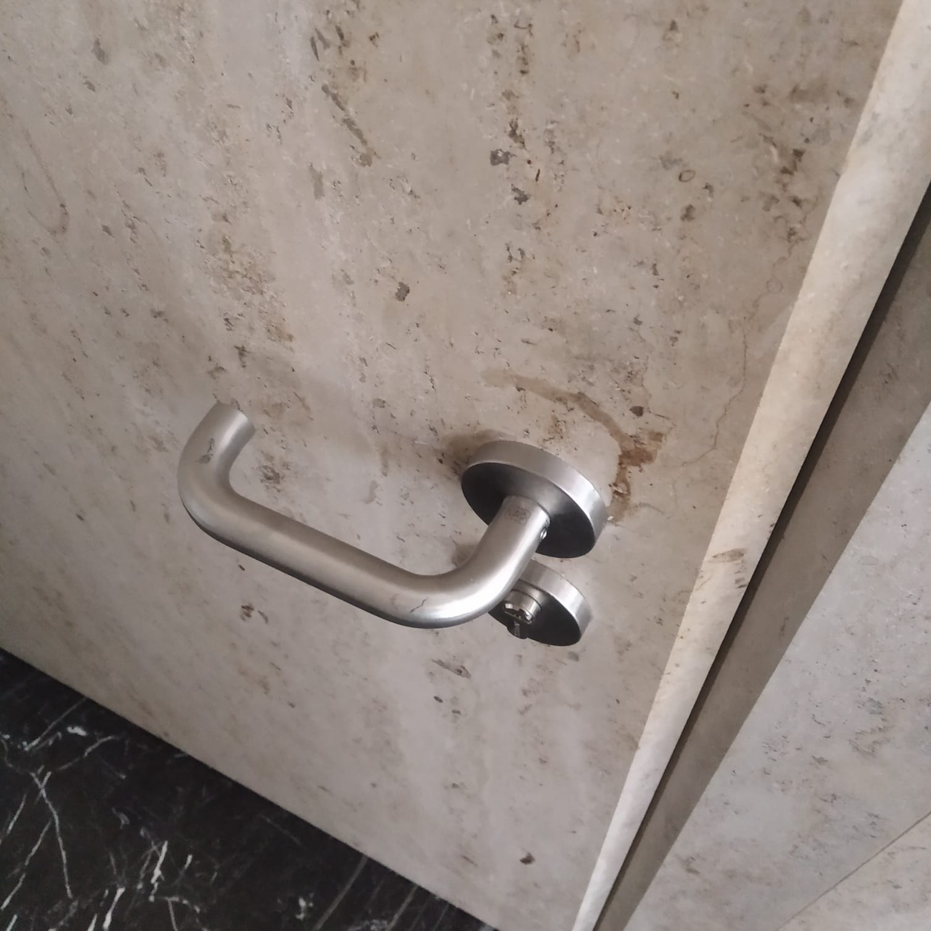
Локальный ремонт
Сварка петли двери мусорокамеры
Замена ручки двери в гостевом туалете
Закреплена табличка на почтовом ящике

Slide 4
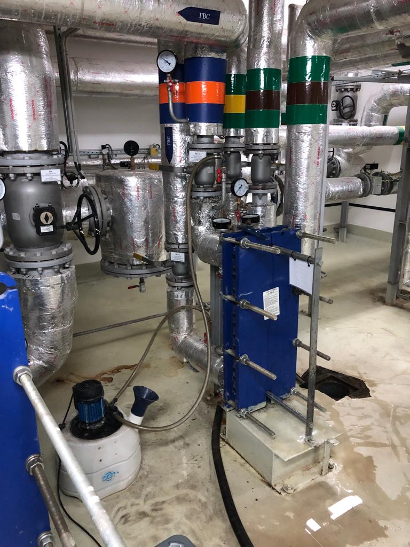
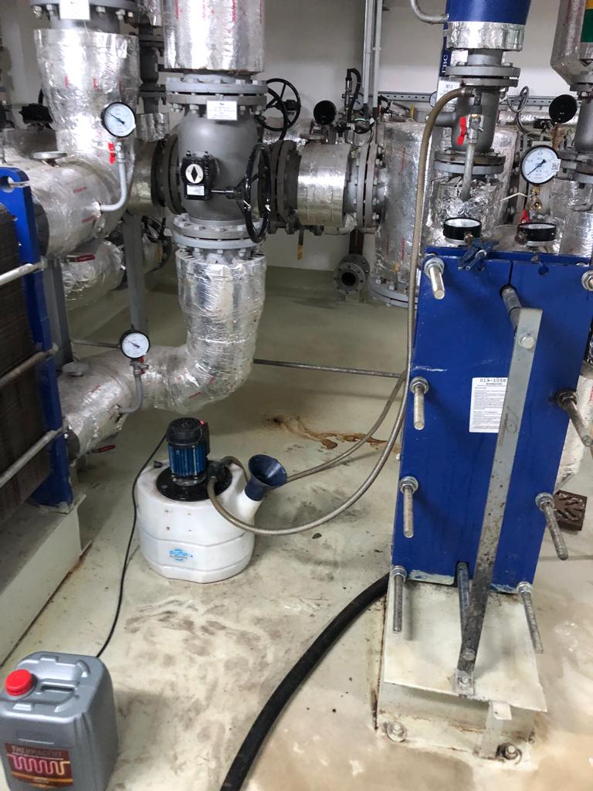
Промывка теплообменника

Slide 5
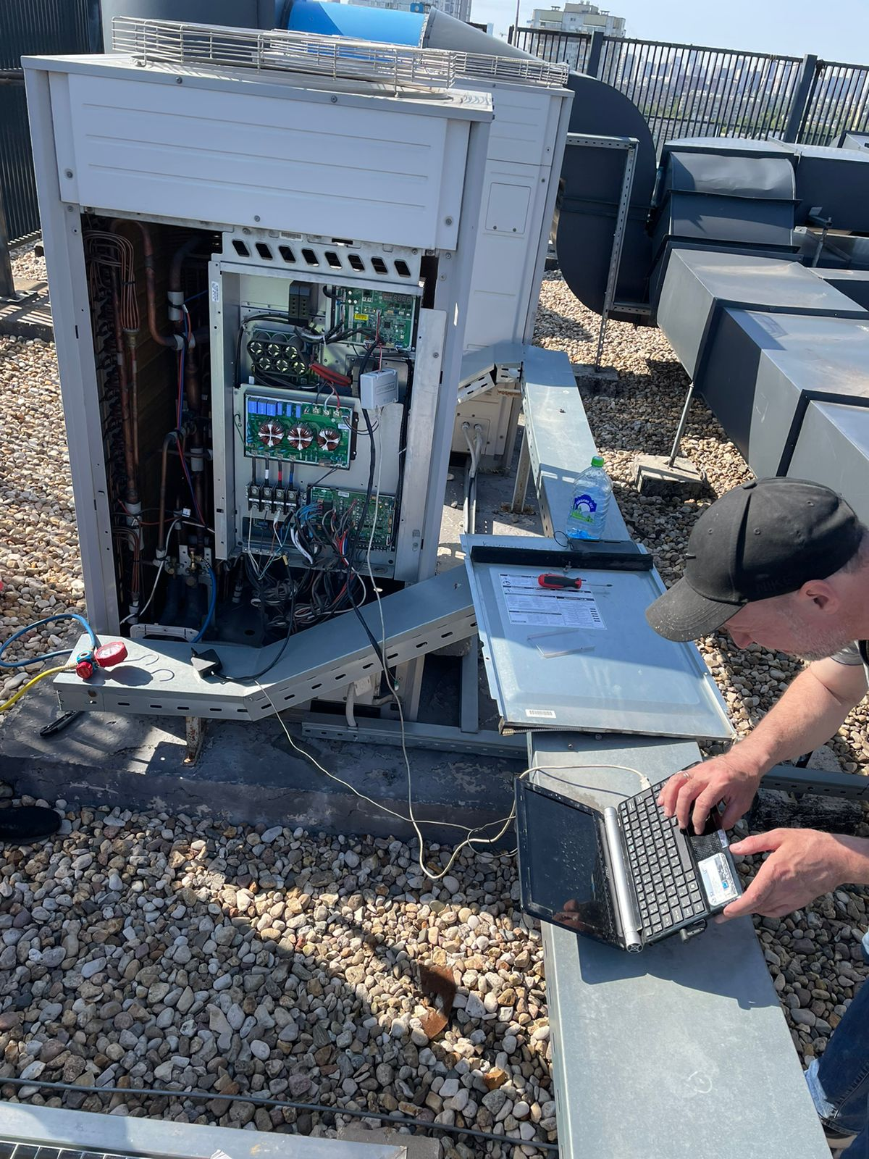
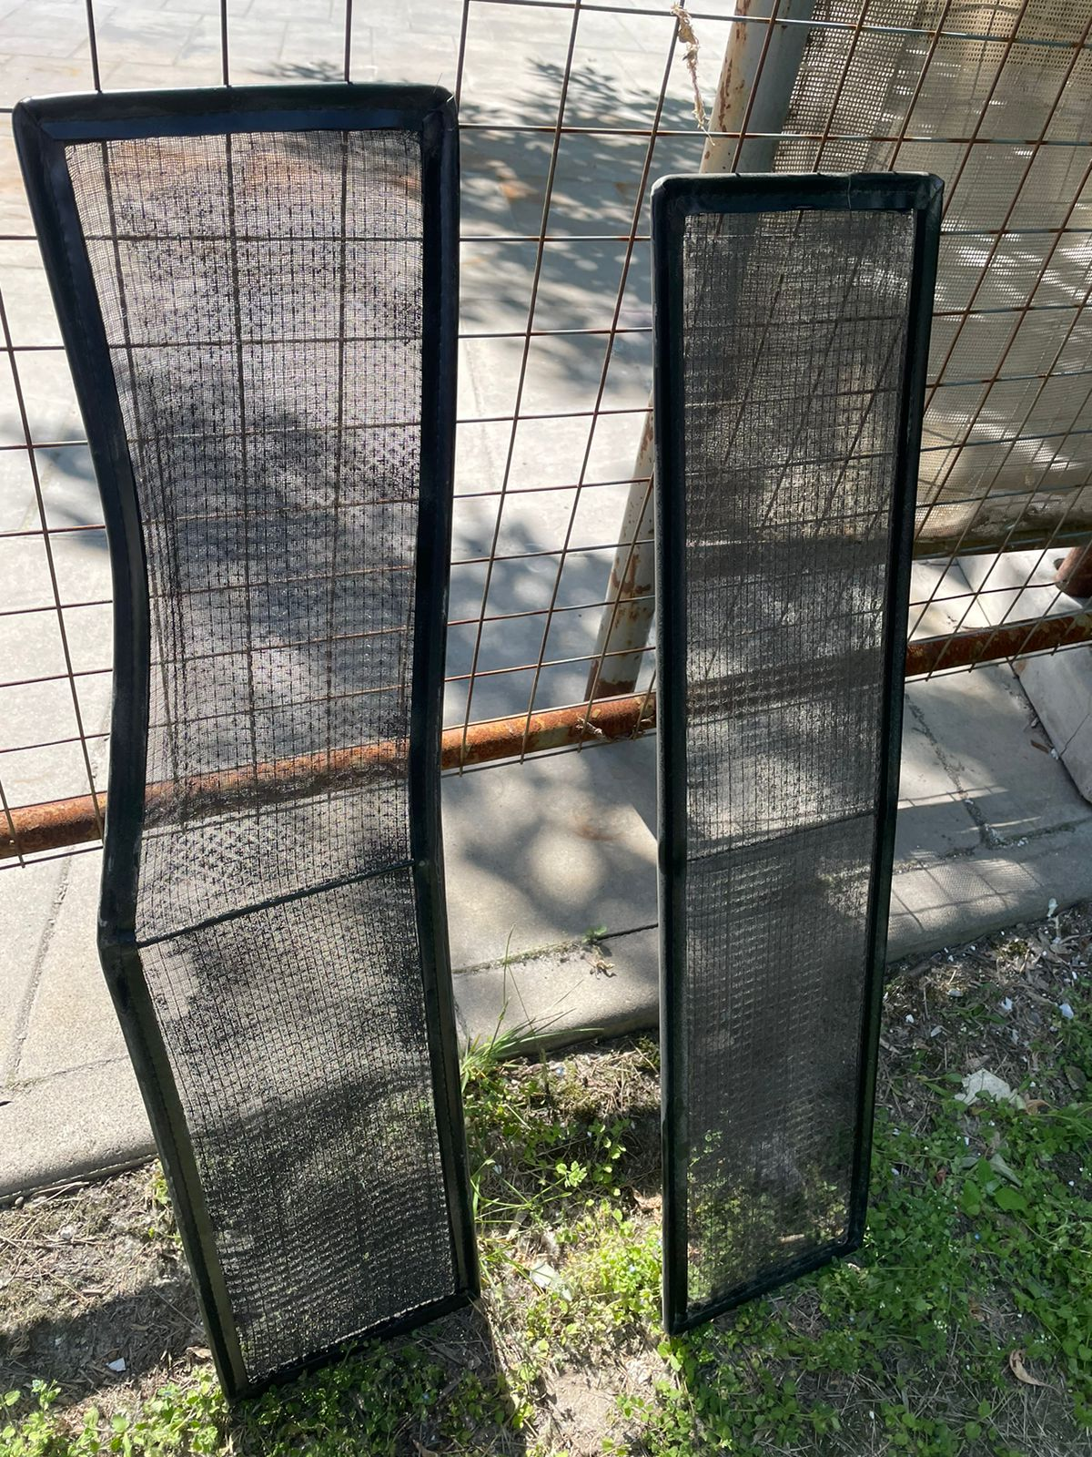
Произведена заправка и пусконаладка сплит системы в подъезде №3

Slide 6
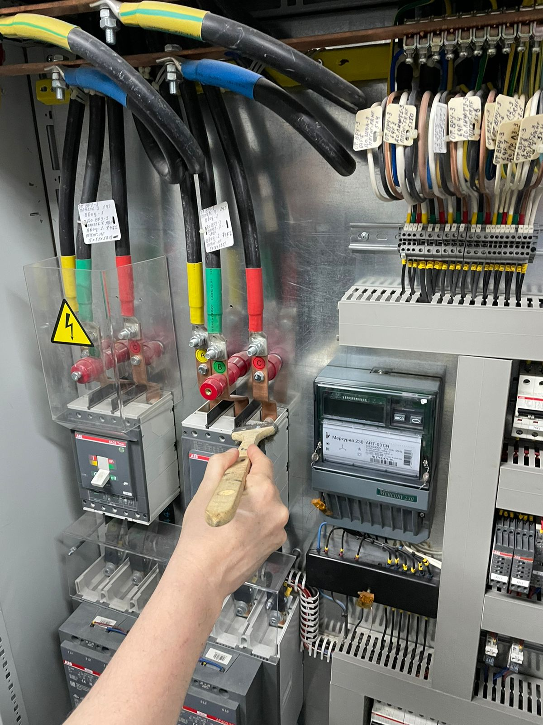
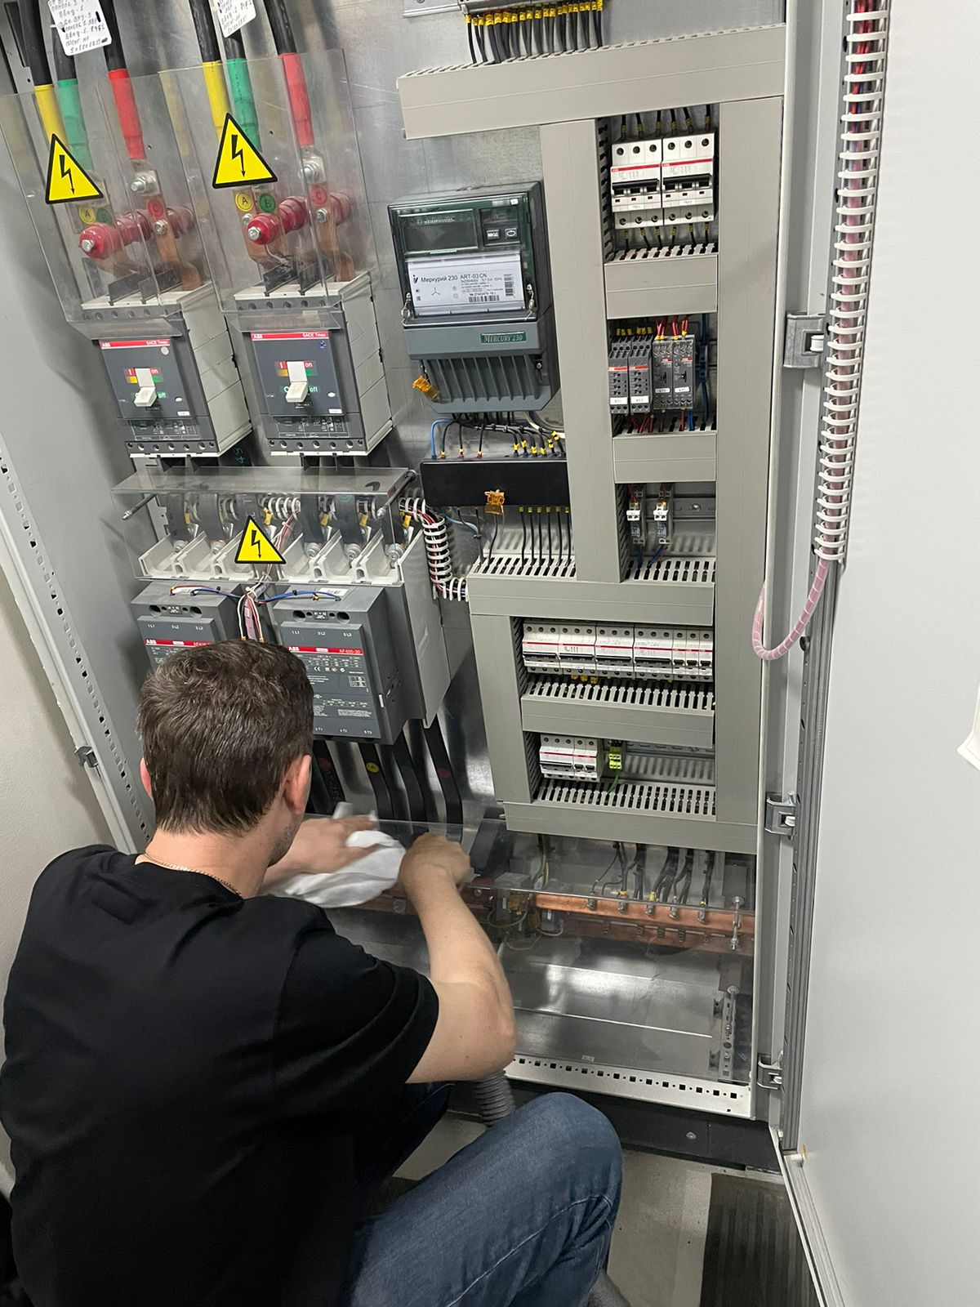
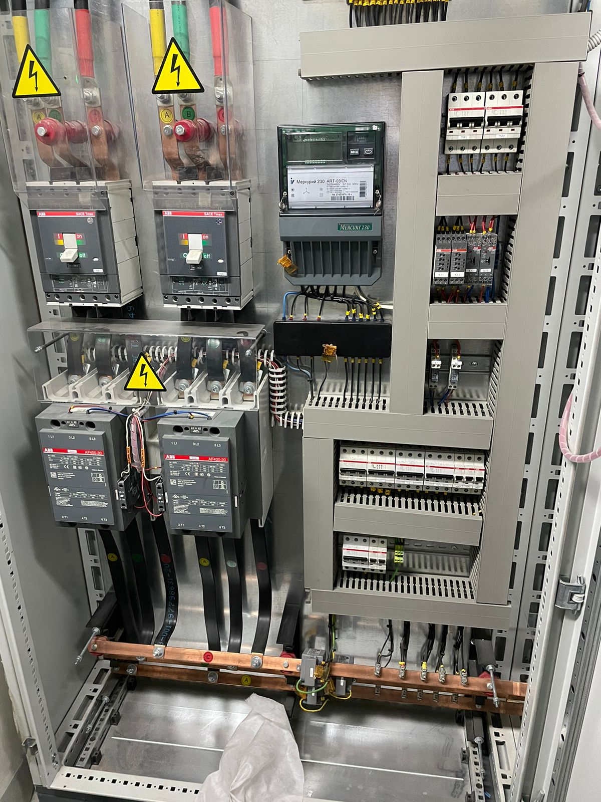
Проведена очистка шкафов и электрического оборудования от пыли и загрязнений

Slide 7
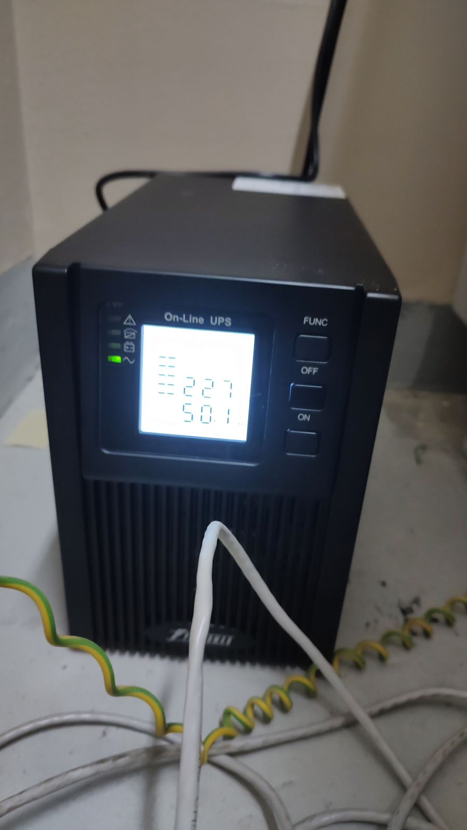
Установка ИБП на лифтовые порты в подъезде №1

Slide 8
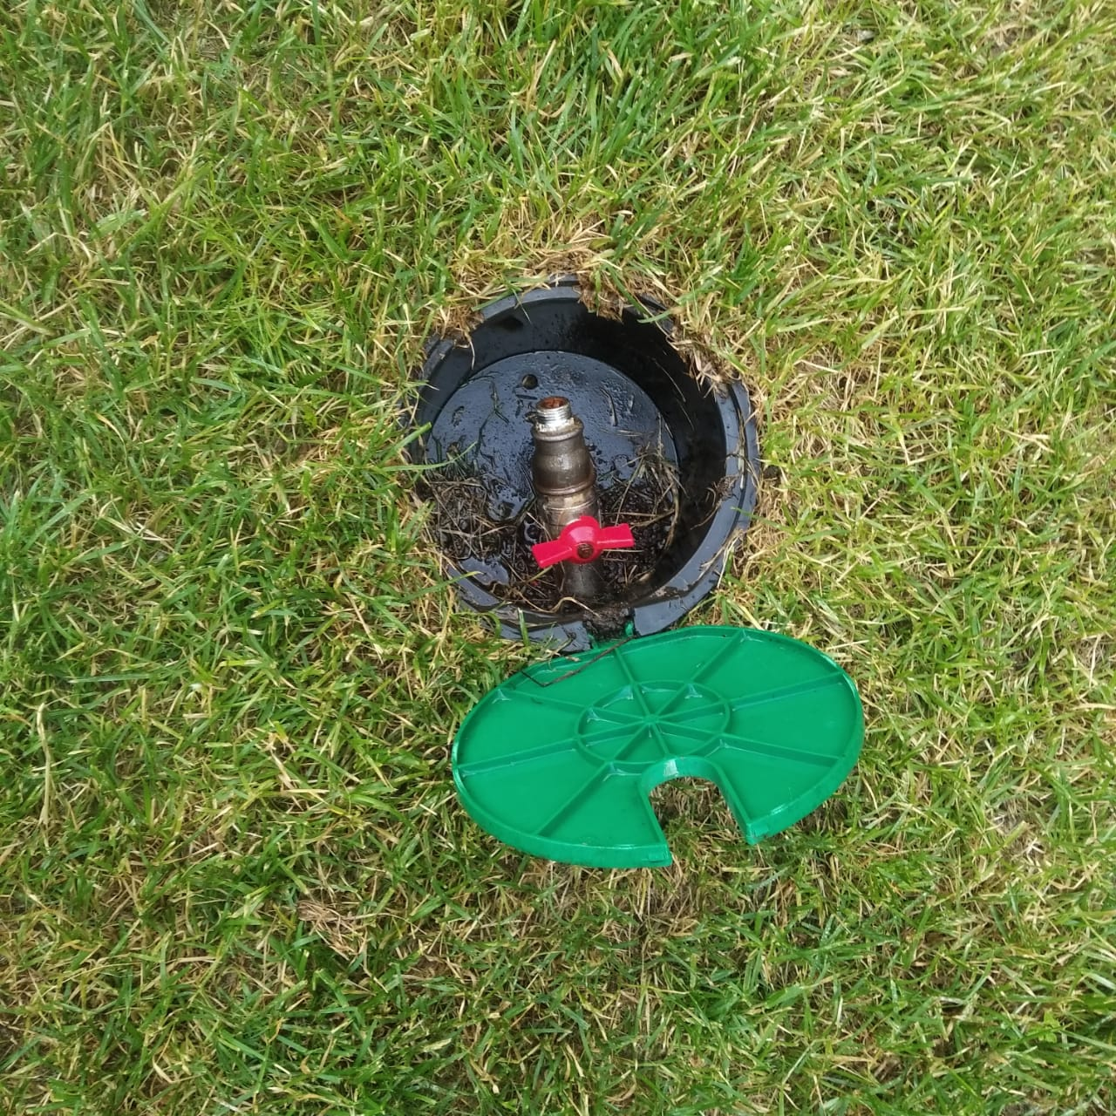
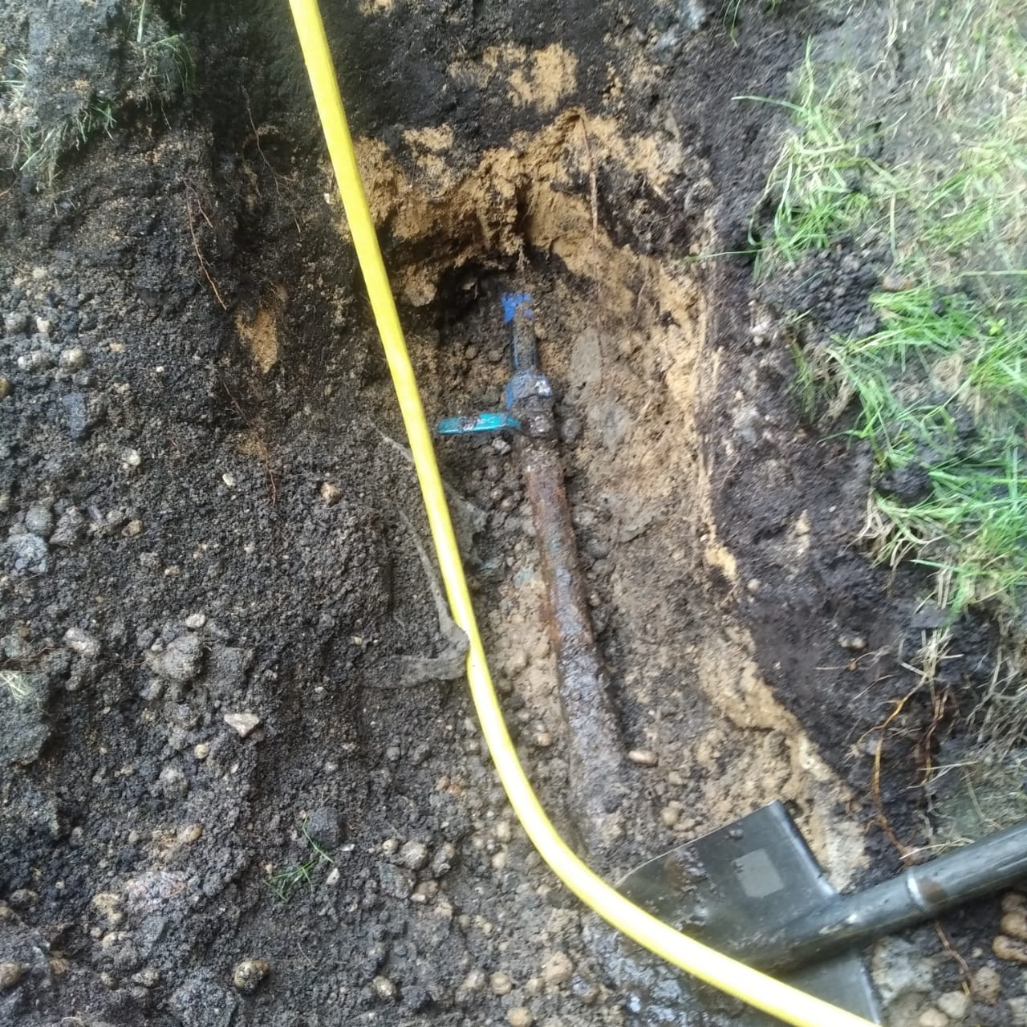
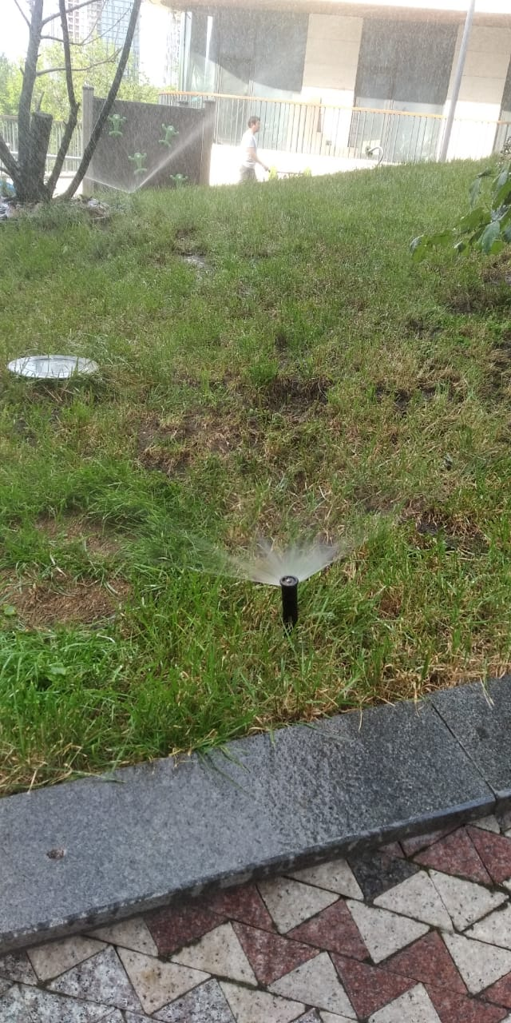
Восстановление системы автоматического полива

Slide 9
Инженерно-техническое обеспечение
Проведена очистка шкафов от пыли и загрязнений с электрическим оборудование в ИТП. Выполнена протяжка контактов
Замена компьютера на рабочем месте консьержа
Заменили аккумуляторы в ИБП (4 штук)
Опрессовка системы отопления и подготовка к зимнему сезону
Проведена регулировка доводчиков
Замена светильников и лам

Slide 10
Вывоз мусора !!!
Организовали ежедневный сбор и вывоз хозяйственно-бытовых отходов. Ведём раздельный сбор мусора. Строительный мусор вывозится по отдельным заявкам.
 | 2023 год | в т. ч. июнь 2023 года
Бытовой мусор | 396,8 м³ | 68 м³
в т.ч. РСО | 8м³ | 0 м³
Строительный мусор | 104 м³ | 16 м³
Всего | 500,8 м³ | 84 м³
Утилизация элементов питания | 10 кг | 0 кг

Slide 11
Работа с заявками
За июне 2023 года выполнили 234 заявки в том числе с использованием мобильного приложения «Домиленд»
Тип заявки | 2023 год | в т. ч. за июнь 2023 года
Пропуск | 2 189 | 202
Диспетчерская служба (в т. ч. аварийные заявки) | 194 | 32
Всего | 2 383 | 234

Slide 12
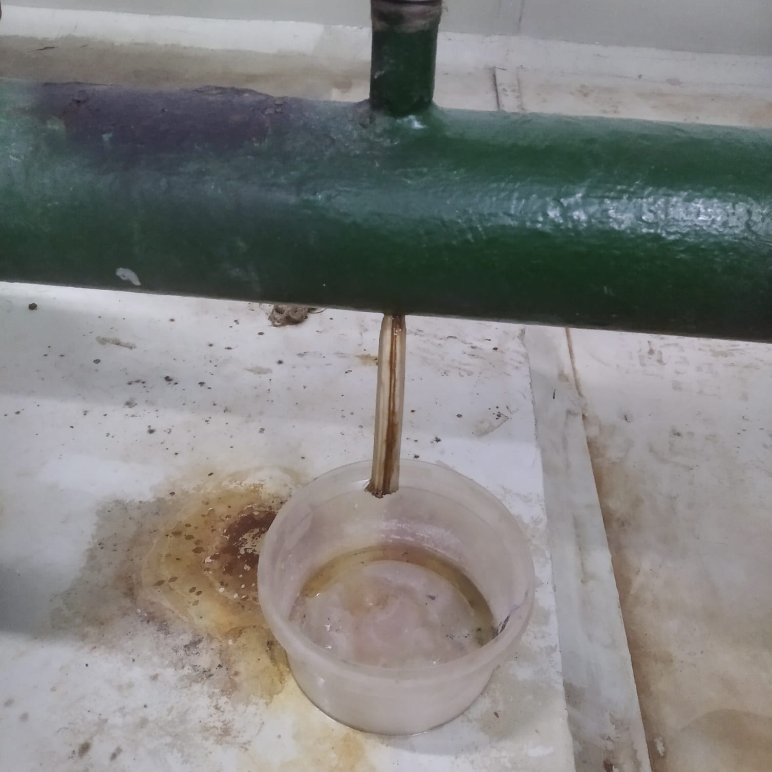
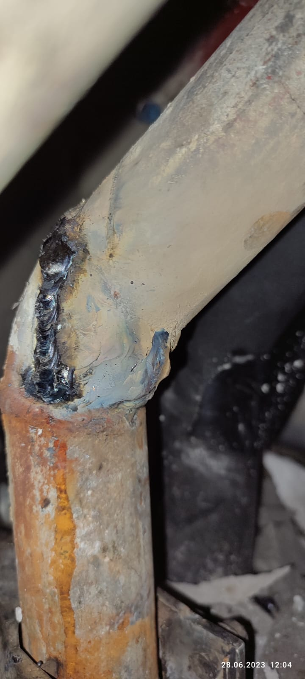
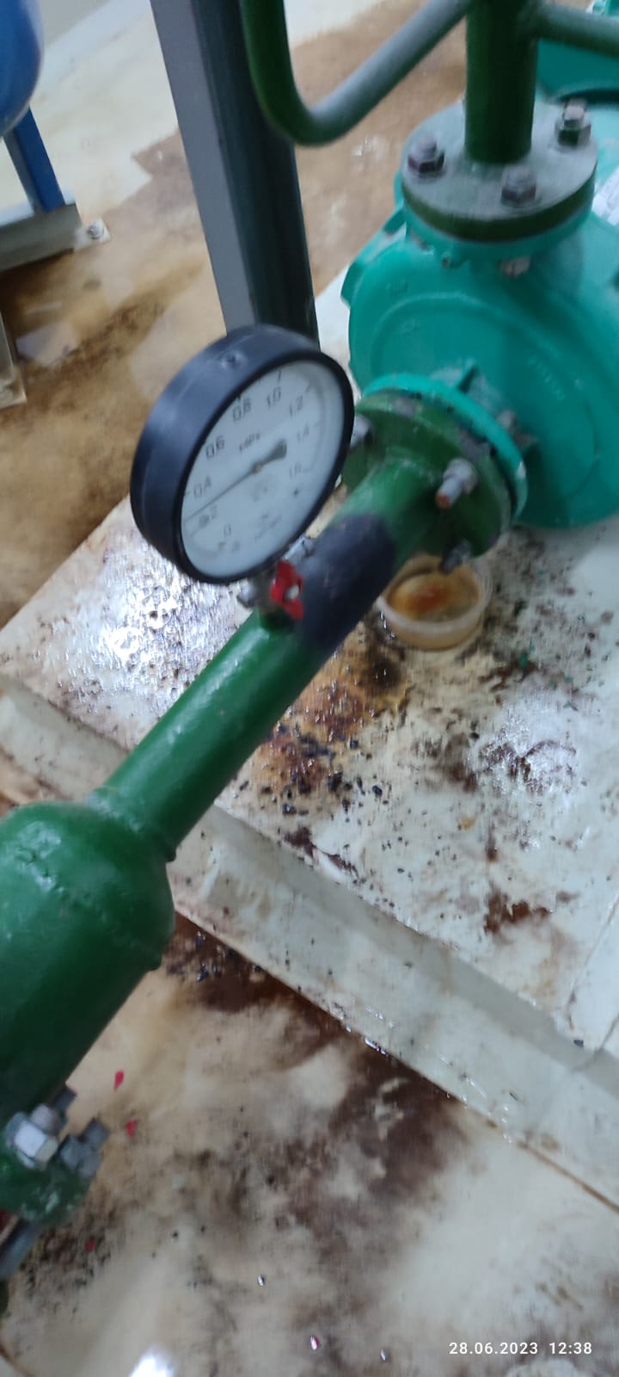
Аварийные заявки
Устранение протечки на пожарном водопроводе

Slide 13
Услуги консьержей
За истекший период консьержи стремились создать комфортные условия для жильцов ЖК Воробьев дом: оказывали помощь в принятии заказов, корреспонденции и сопровождали гостей.
График работы: ежедневно 9:00-21:00
 | 2023 год | в т.ч. июнь 2023 года
Всего выполнено заявок (сопровождение гостей, прием заказов и т.д.) | 12 706 | 2 185

Slide 14
Уборка здания и территории
В июне выполнили следующие работы (кроме ежедневных работ):
Вид уборки | Место уборки
Протирка остекления входных групп тамбуров | Подъезд №№ 1, 2, 3
Протирка всех технических дверей | Подъезд №№ 1, 2, 3 и паркинг
Влажная уборка окон с внутренней стороны | Подъезд № 1, 2, 3
Оформление клумб и покос трава | Внутренний двор

Slide 15
Фонд капитального ремонта
Июнь 2023 года
Остаток средств на начало периода | 29 701 799 ₽
Всего поступило | 743 400 ₽
Всего потрачено | 0,00 ₽
Остаток средств | 30 445 199 ₽

Slide 16
СПАСИБО ЗА
ВНИМАНИЕ
С заботой о вас

